Slide 1
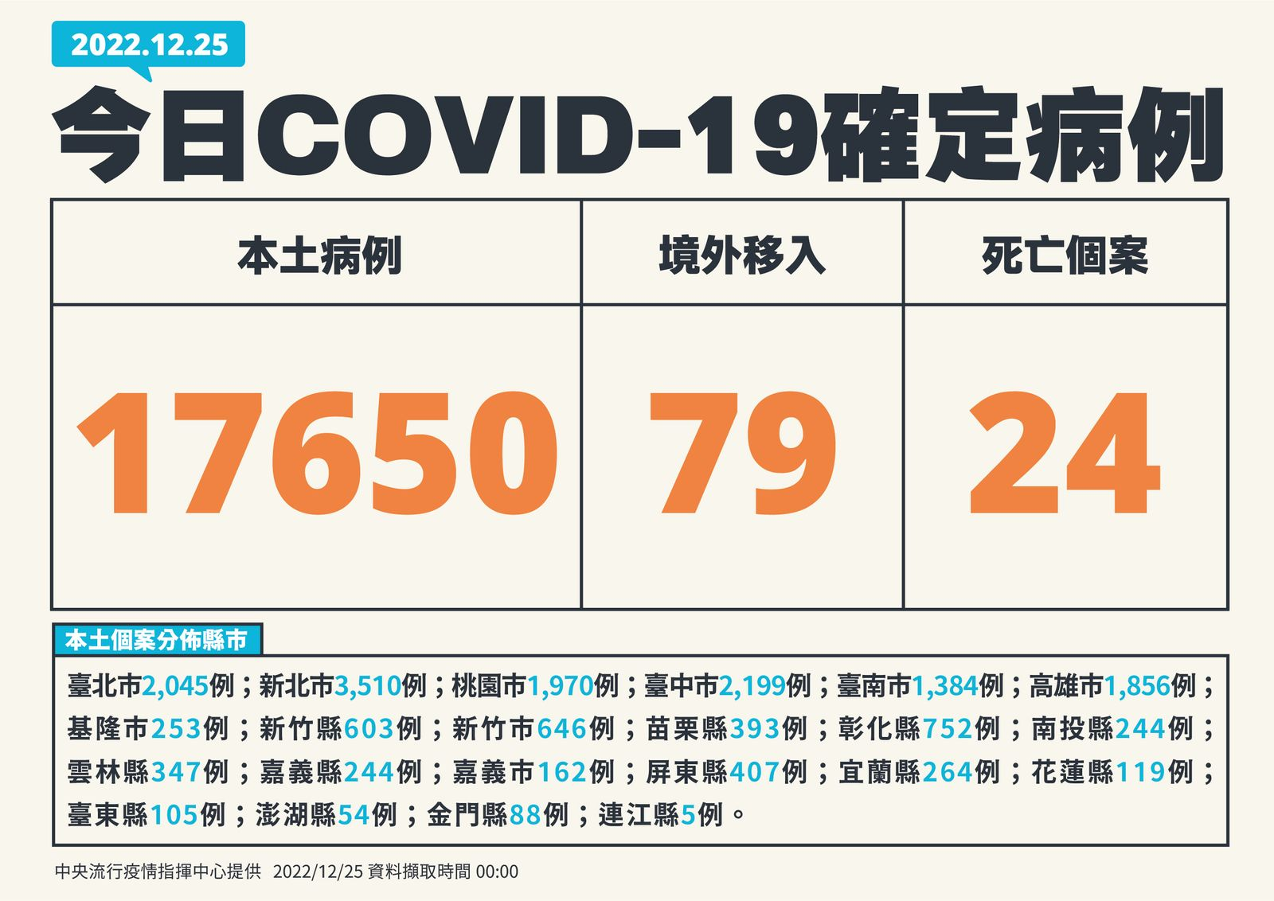
12月25日台灣疫情數據
累計確診 累計死亡 死亡率
8,699,400 15,099 0.17%

Slide 2
2022
每日新增本土確診數
12/1起放寬戴口罩等防疫措施。
在外用餐，與北辦用餐都要注意個人衛生管理。

Slide 3
台灣榮成目前確診/居隔統計
更新時間：2022/12/23 14:00
居隔中
廠別
員工數
累積確診
康復返崗
確診中
(密切接觸)
總處
46
25
24
1
0
南崁
60
26
26
0
0
龍潭
124
59
56
3
0
二林
585
188
184
4
0
雲林
214
130
130
0
0
路竹
114
38
37
1
0
合計人數
1,143
466
457
9
0
居家總人數
9

